Slide 1

第八章
方差分析
§8.1 单因素试验的方差分析

Slide 2
§8.1 单因素试验的方差分析
在科学实验或生产实践中，任何事物总是受到很多因素的影响。根据试验得到的数据，分析各个因素对该事物的影响是否显著，数理统计中采用的一种有效的方法就是方差分析.
为了考虑某个因素A对所考察的随机变量X的影响，我们可以在试验时让其它因素保持不变，而仅让因素A改变，这样的试验称为单因素试验，
因素A所处的状态称为水平.

Slide 3



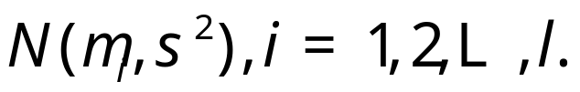










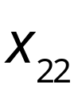

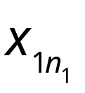
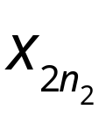
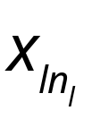
§8.1 单因素试验的方差分析
设因素A有l个水平 ，在水平 下的总体 服从正态分布
在水平 下进行 次试验， 假定所有
的试验都是相互独立的，得到样本观测值
水 平
样
本
观
测
值
…
…
…
…

Slide 4

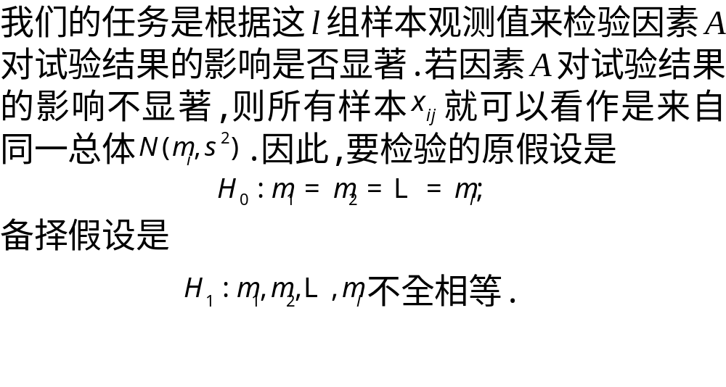
§8.1 单因素试验的方差分析

Slide 5

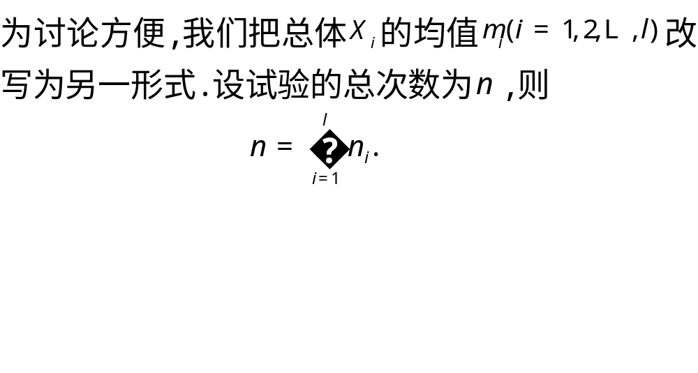
§8.1 单因素试验的方差分析

Slide 6
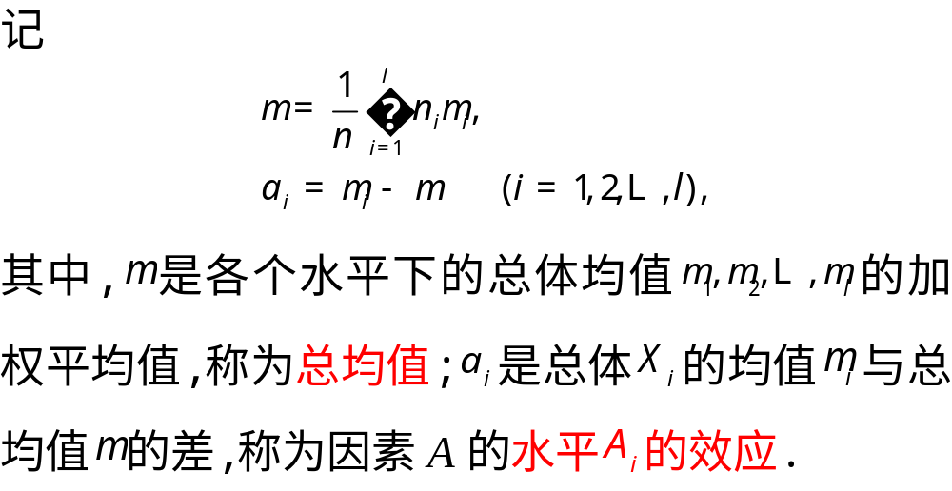
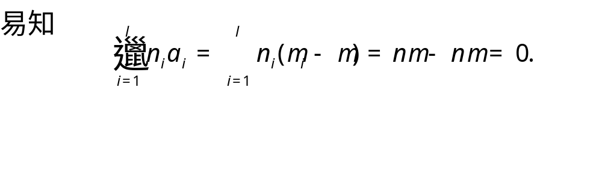
§8.1 单因素试验的方差分析

Slide 7
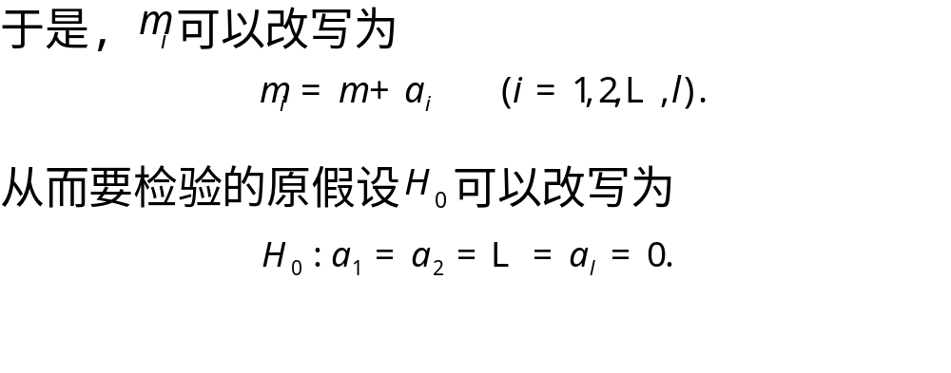

§8.1 单因素试验的方差分析

Slide 8
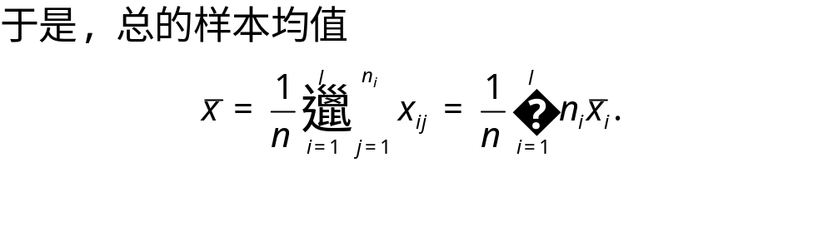
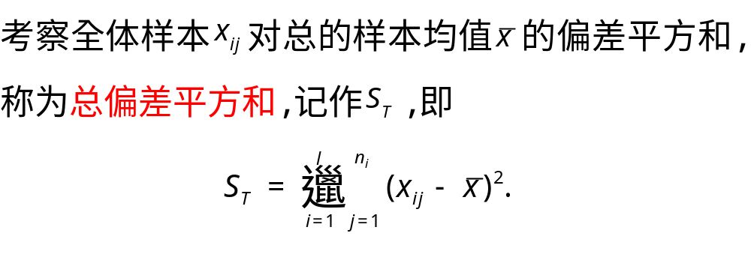
§8.1 单因素试验的方差分析

Slide 9
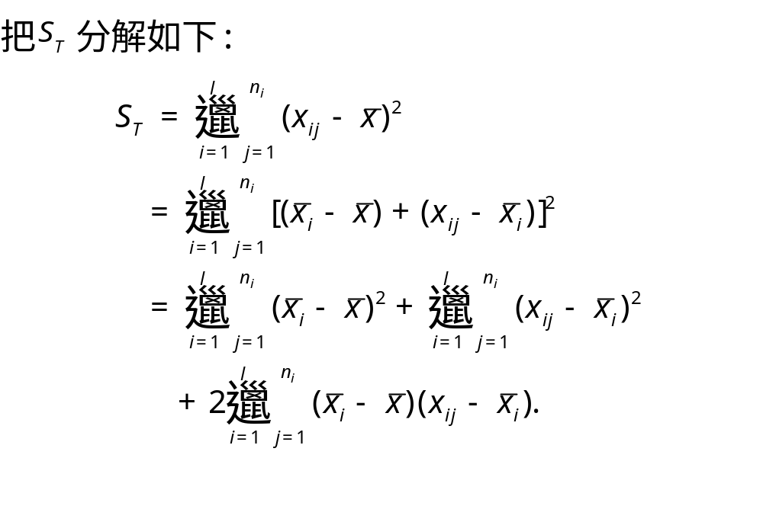
§8.1 单因素试验的方差分析

Slide 10
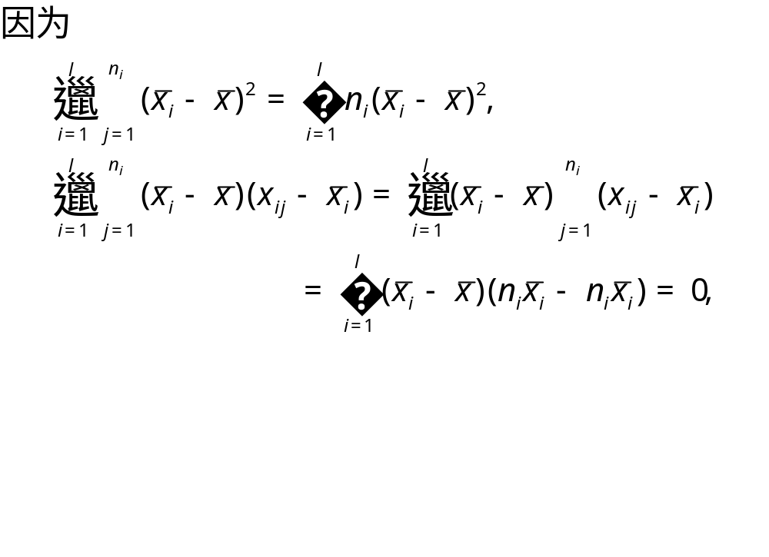
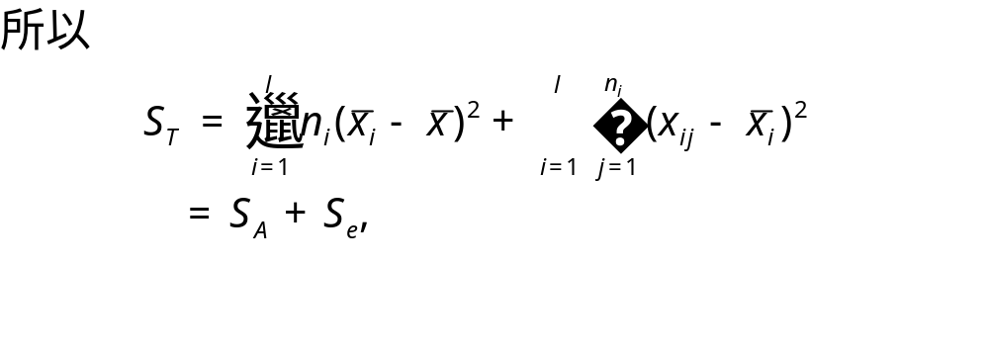
§8.1 单因素试验的方差分析

Slide 11
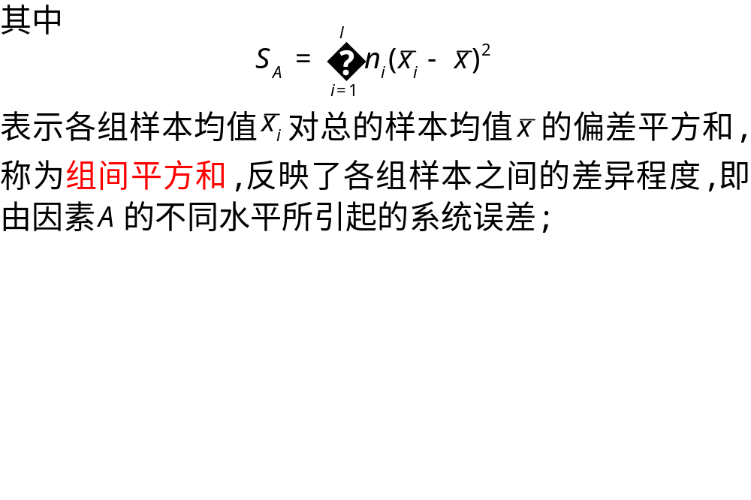

§8.1 单因素试验的方差分析

Slide 12
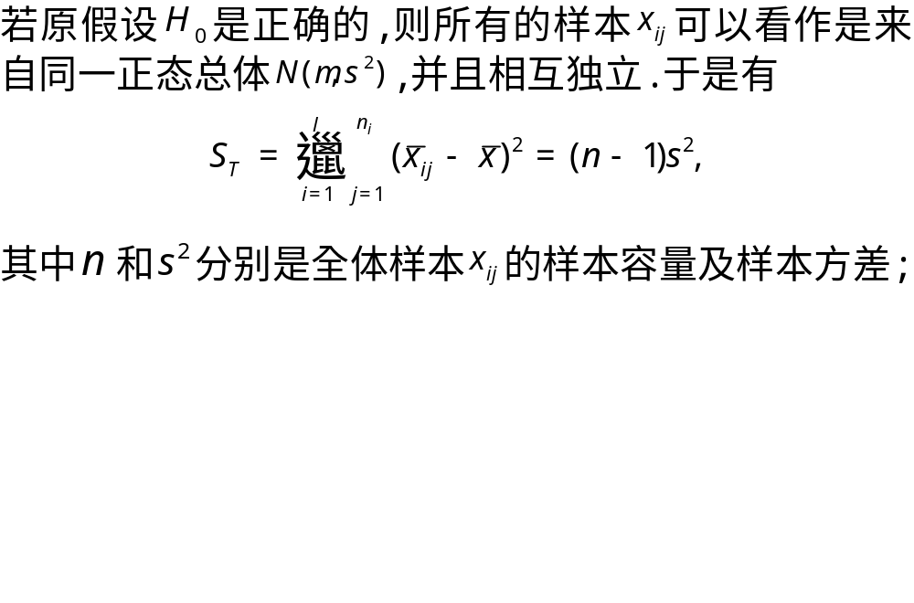
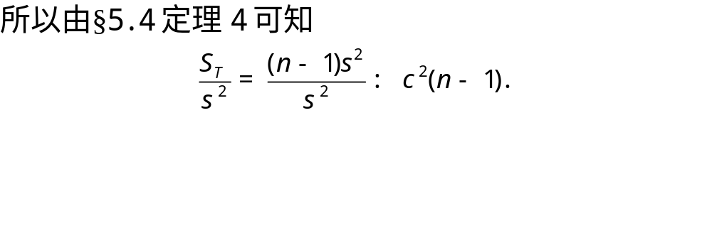
§8.1 单因素试验的方差分析

Slide 13
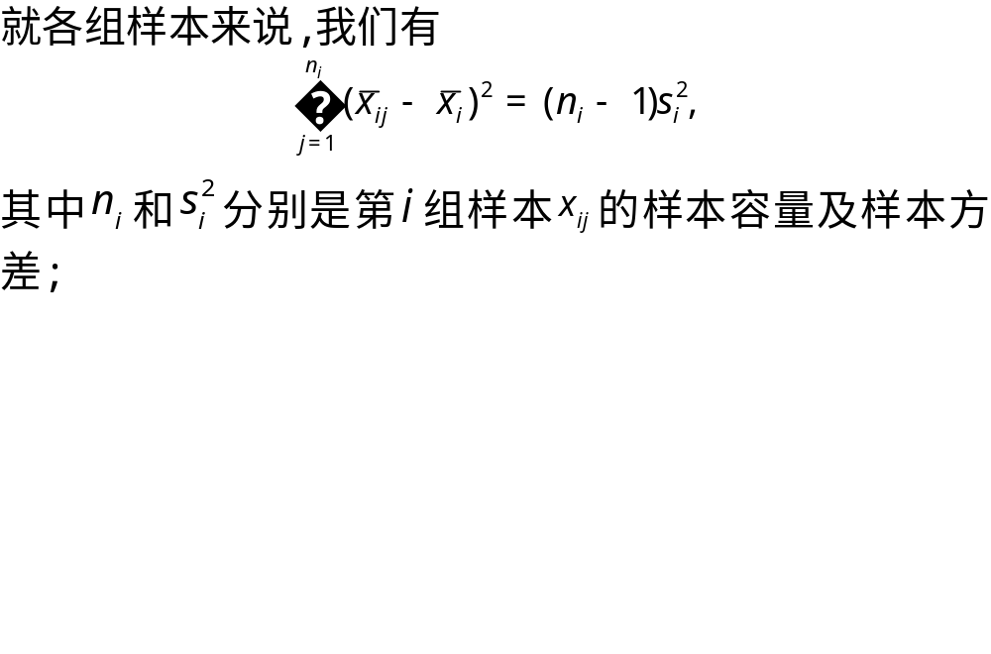
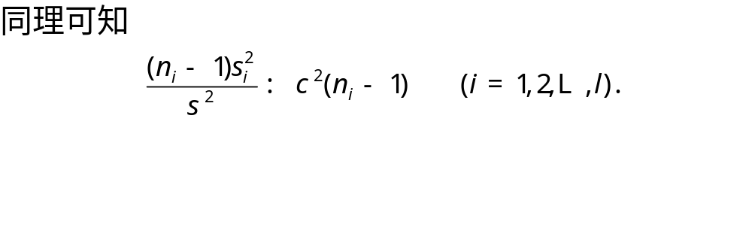
§8.1 单因素试验的方差分析

Slide 14
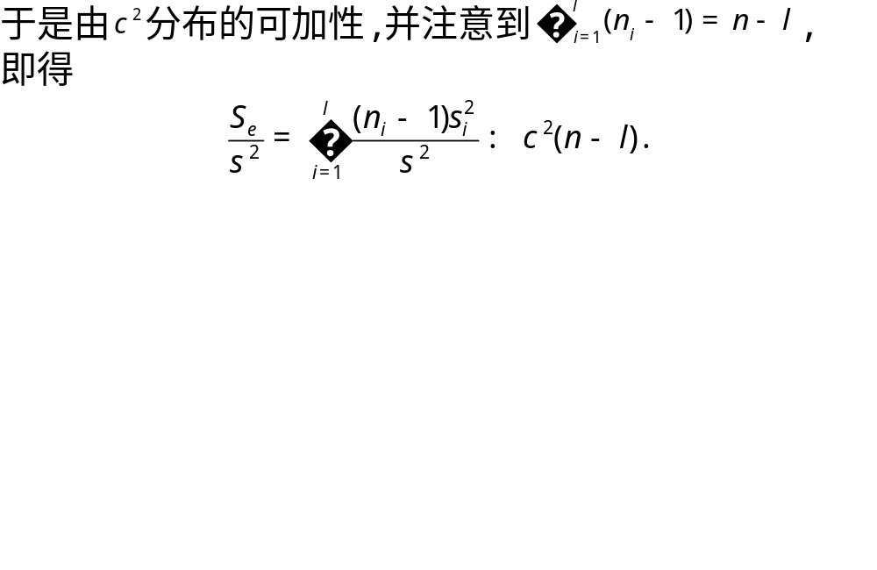

§8.1 单因素试验的方差分析

Slide 15
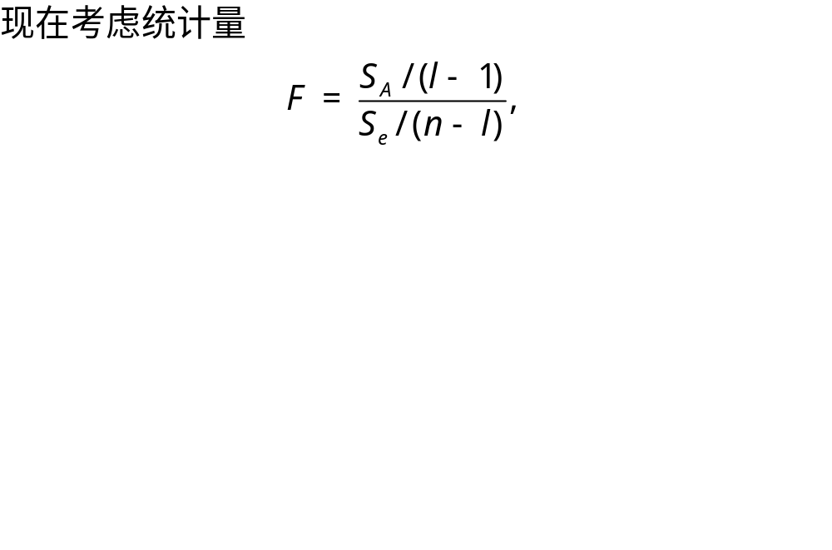
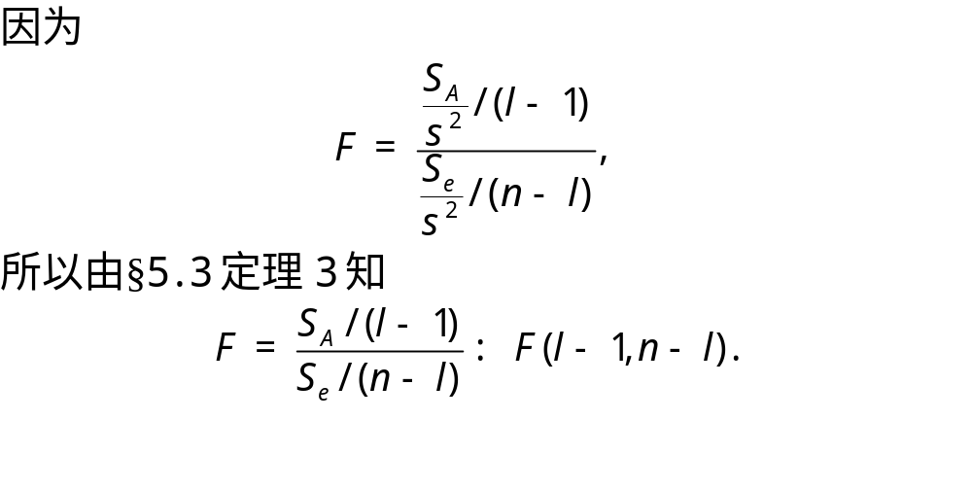
§8.1 单因素试验的方差分析

Slide 16
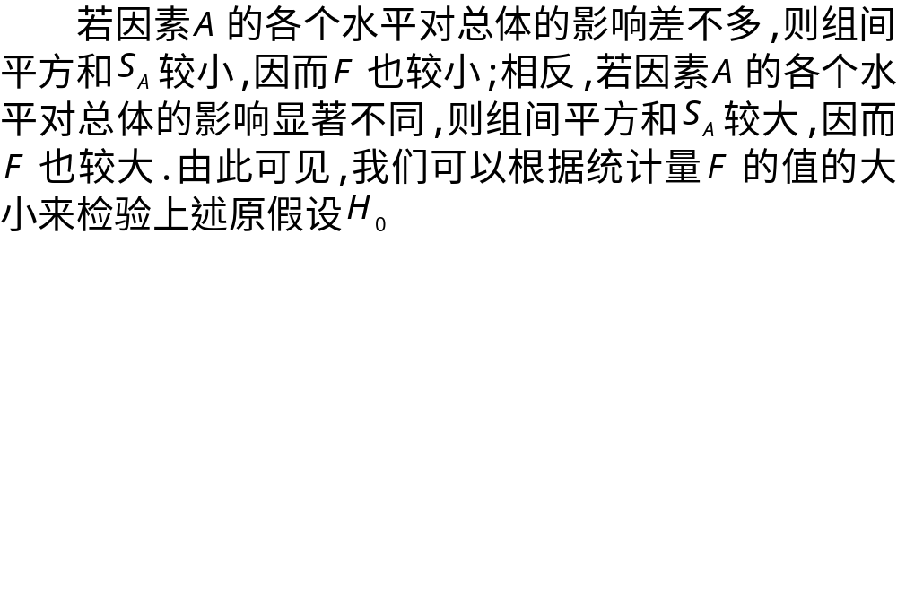
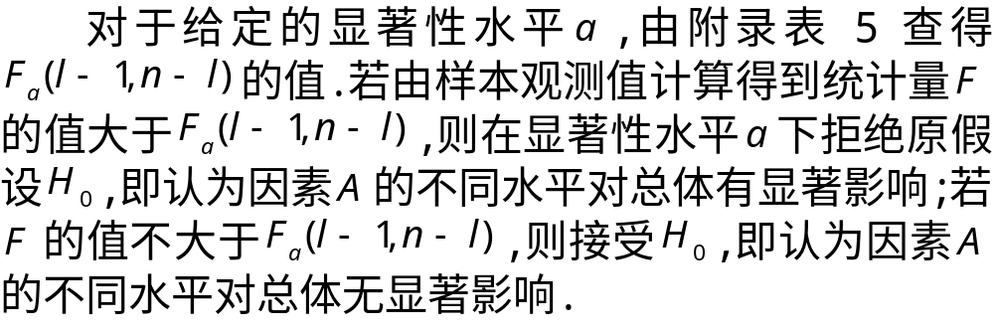
§8.1 单因素试验的方差分析

Slide 17
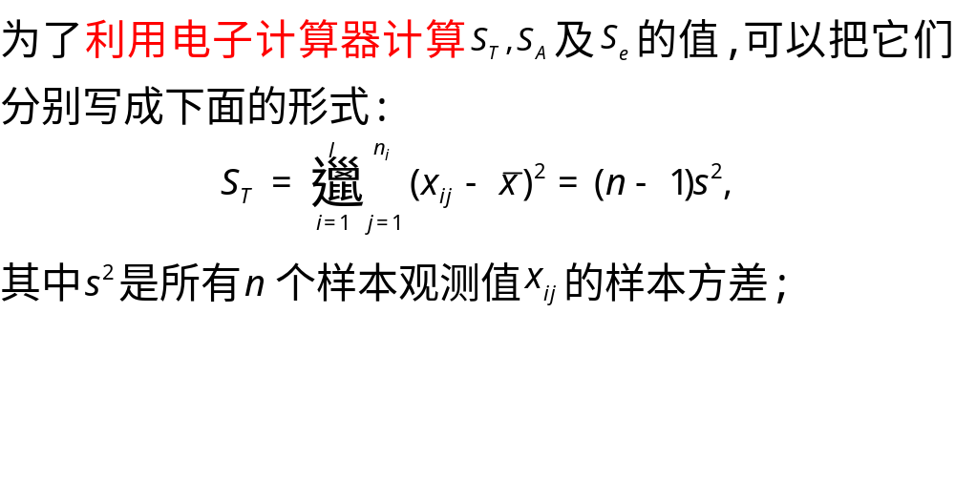
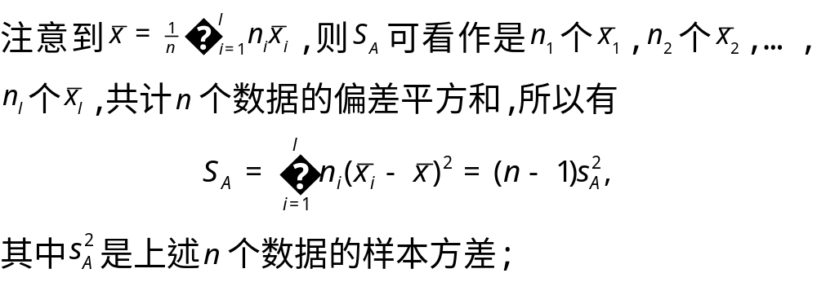
§8.1 单因素试验的方差分析

Slide 18
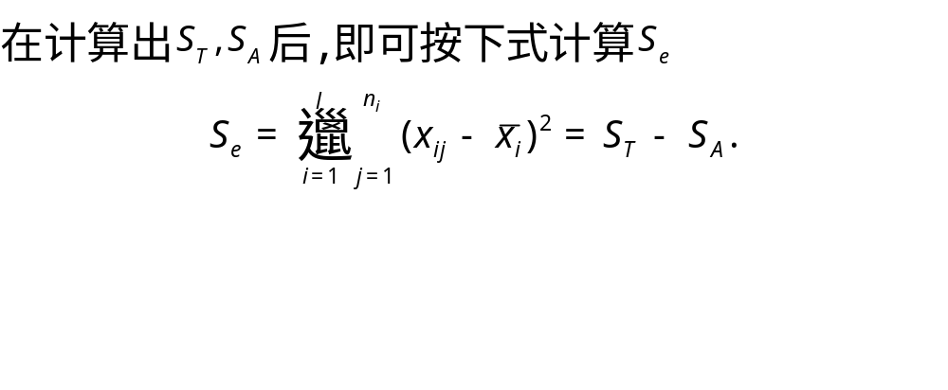
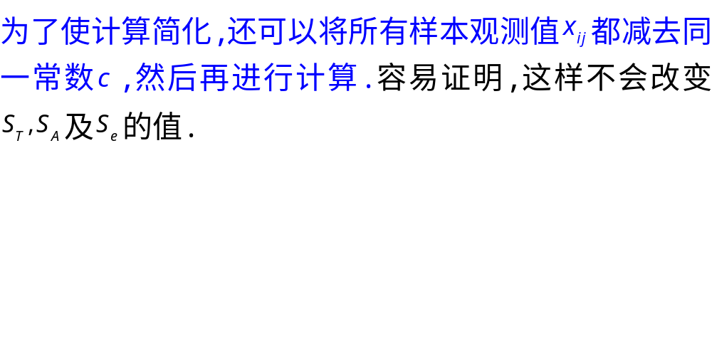
§8.1 单因素试验的方差分析

Slide 19





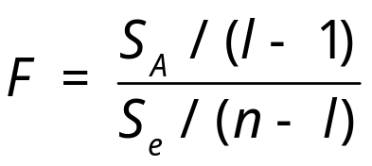





§8.1 单因素试验的方差分析
最后,根据上面的计算结果,可以写出单因素试验的方差分析表如下:
方差来源
平方和
自由度
值
分位点
显著性
组间
误差
总计

Slide 20





§8.1 单因素试验的方差分析
例 为了考察温度对某种化工产品的得率的影响,选了五种不同的温度：
在每种温度下各做三次试验,测得其得率(%)如下:
温度
得率
86
86
83
86
88
87
90
88
92
84
83
88
84
86
82
检验温度对该化工产品的得率是否有显著影响.

Slide 21
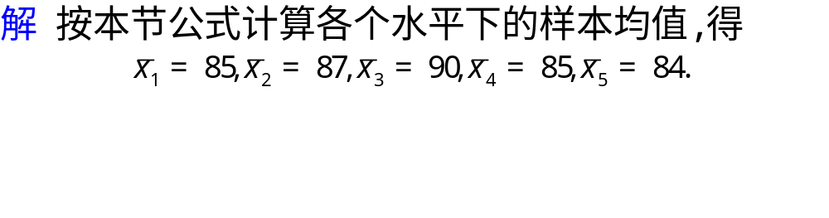
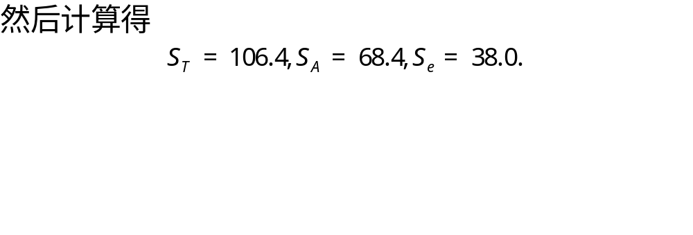
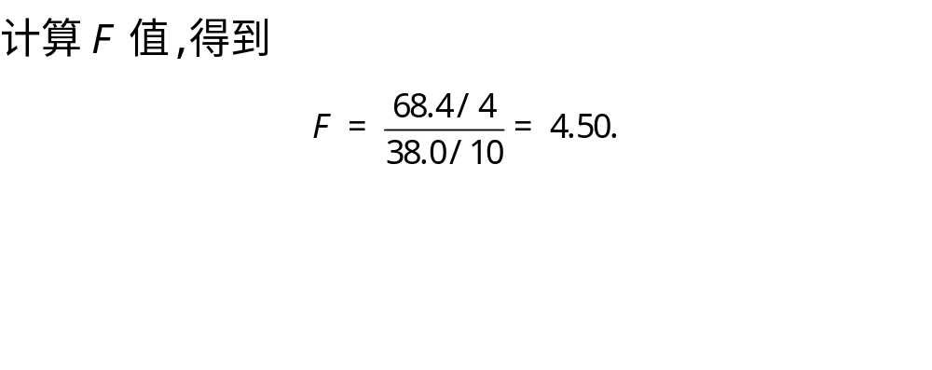
§8.1 单因素试验的方差分析

Slide 22









§8.1 单因素试验的方差分析
于是,写出单因素试验的方差分析表如下:
方差来源
平方和
自由度
值
分位点
显著性
组间
*
误差
总计
由方差分析表可知,温度对化工产品的得率有显著影响.由于在70摄氏度时我们得到的得率估计值最高,为90%,所以我们应选用70摄氏度.

Slide 23
§8.1 单因素试验的方差分析
思考题
在本节的例题中,我们利用方差分析检验得到温度对得率的影响是显著的,并且认为70摄氏度是合适的温度.但是,这种判断并不是方差分析告诉我们的,而是源于观察.那么这种判断准确吗?方差分析的不足是什么?我们能否找到更准确的检验方法,直接判断出究竟方差分析组间差异是由哪些因素水平造成的呢?

